Slide 1
ÉRTÉKESÍTŐK OKTATÁSA
Cognitudo - PRIVATE GPT
Notes:
HONNAN SZERETNÉK HOVA ELJUTNI - AZ ÉRTÉKESÍTŐVÉ VÁLÁSHOZ SZÜKSÉGES OKTATÁSTÓL, AZ EZT MŰKÖDTETŐ ESZKÖZIG ÉS AZ ESZKÖZ MEGÉRTÉSE.
A következő 10 percben szeretnék egy közös alapot teremteni arra vonatkozóan, hogy szerintem mennyire igaz ez az utolsó mondat, illetve egy megoldást szeretnék mutatni, tehát tanulhatóvá tesszük azt, hogy valós profi értékesítők legyenek. Ez mindössze egy eszköz.
Ezzel a módszerrel egységes sztandard szerinti lesz az oktatása, betanítása a kollégáknak.
Azért csináljuk, hogy több bevétel legyen.

Slide 2
TARTALOM
1. Jellemző problémák
2. Megoldás
3. Nézzük élőben
4. Módszertan

Slide 3
„Nem megy át a know how!!!
Hogyanokat keressük!!!
Műveszet eladni, b***meg!!!”
VOLTAK MÁR ITT IS TEMPERAMENTUMOS „BESZÉLGETÉSEK” ?

Slide 4
SAJÁTOSSÁGOK?
Nincs mindenki mellett egy tréner/coach
Nem hallani mi történik valójában az értékesítés során
A folyamatos tanítás nem megoldott
Notes:
A leginkább hasznos és motiváló dolog volt a kollégáknál, hogy „Amikor Ágota itt volt...” a szerepjáték és a gyors visszajelzések az értékesítésre vonatkozóan. Ágota nem tud 150 helyszínen, 3 nyelven, 1000 embert folyamatosan coacholni. Ráadásul szerintem éves szinten minimum 200 új kolléga kerül be a rendszerbe, akik az elejétől kell betanítani.
Személyes tapasztalatom. Mi történt, miért ment ki. Mindig más volt hibás. Frusztráló. Gyártói hasonlat.
Ha nem Ágota, akkor ki és hogyan. Esetleges, nem egységes, nem szabályozott, nem ismert ki csinálja.

Slide 5
MIÉRT NEHÉZ EMBEREKET PROFI ÉRTÉKESÍTŐVÉ KÉPEZNI?
TANULHATÓ ISMERET
+
KÉSZSÉGEK
+
ÉRTÉKESÍTÉSI GYAKORLAT
Notes:
1. A tanulható ismeret a termékismeret, szolgáltatás ismeret, az értékesítői munkát támogató ismeret (pl.. Belső működés) ezek sem statikusak, időben változnak és időről időre gyors segítség kellhet ebből a nagy anyagmennyiségből.
2. Értékesítés szempontjából fontos skillek (small talk, vevőre hangolódás, kérdezéstechnika (Nyitott, zárt, tükröző, feltáró kérdések) kifogáskezelés, lezárás,
3. A megtanult dolgok és a soft skillek teljes értékesítési szituációban való használata. Képes vagyok adaptív módon a készségeket és a tudásanyagot alkalmazni a cél érdekében.

Slide 6
NEM VAGYUNK EGYFORMÁK
Notes:
1. Az előző 3 pont mindenkinél más és mindig más. A tudásszint amiről indul, ahova képes eljutni egy adott időszak alatt. Az lenne az ideális, ha mindenkinek lenne egy személyes coach-a.

Slide 7
28 SKILL
Notes:
MÓDSZERTANUNK szerint 28 kézség szint an azonosítva, ami képezi eg ydiegos értékesítő skill készletét. Ezt a sklil inventoryt mégcsak nem is módsmerjük, nem hogy rendszerbe foglaljuk és oktassuk.

Slide 8
KOMPLEX?
HOZOM A MEGOLDÁST!
Notes:
Erre adjuk mi a megoldást. AI coachokkal, trénerekkel, asszisztensekkel, akik az egyéni pillanatnyi tudásától tudnak személyre szabott képzéseket adni célzottan arra vonatkozóan, hogy a legjobb értékesítők legyenek.

Slide 9
A TUDÁS KÉSZSÉGSZINTRE EMELÉSE
Notes:
Ez hiányzik az egész rendszerből!

Slide 10
TUDÁSBÁZIS + CSOPORTMUNKA +
AI
Notes:
Erre adjuk mi a megoldást. AI coachokkal, trénerekkel, asszisztensekkel, akik az egyéni pillanatnyi tudásától tudnak személyre szabott képzéseket adni célzottan arra vonatkozóan, hogy a legjobb értékesítők legyenek.

Slide 11
AI SEGÍTŐK
AI ASSZISZTENSEK
AI TRÉNER
AI COACH
Notes:
Meg tudja tanítani nekem és begyakorroltatja velem
Asszisztens, Axapta, fogyasztóvédelem

Slide 12
PROBLÉMA: NINCS MINDENKI MELLETT TRÉNER
MEGOLDÁS: ÉRTÉKESÍTÉS GYAKORLÓ AI COACH
Notes:
Meg tudja tanítani nekem és begyakorroltatja velem

Slide 13
PROBLÉMA: TUDÁSHIÁNY, NEM EGYSÉGES ONBOARDING
MEGOLDÁS: ELEARNING, AI ASSZISZTENS
Notes:
Meg tudja tanítani nekem és begyakorroltatja velem

Slide 14
PROBLÉMA: NEM ISMERJÜK A SZÜKSÉGES KÉSZSÉGEKET ÉS ÍGY NEM FEJLESZTJÜK
MEGOLDÁS: SKILL AI COACHOK
Notes:
Meg tudja tanítani nekem és begyakorroltatja velem

Slide 15
PROBLÉMA: VEVŐVESZTÉS
MEGOLDÁS: ÉRTÉKESÍTÉS GYAKORLÓ AI COACH

Slide 16
PROBLÉMA: EGYÉNI SZINTEK
MEGOLDÁS: AI COACHOK, TRÉNEREK, ASZISZTENSEK

Slide 17
NÉZZÜK?
CSAK MÉG 1 RÖVID DIA
Notes:
Mindjárt megnézzük, csak még pár infót szeretnék átadni, hogy jobban megértsék mit értünk AI támogatás alatt.

Slide 18
ELŐTANÍTÁS - SZÖVEGES TARTALOMMAL
HOGYAN KÉSZÜLNEK AZ AI SEGÍTŐK?
PROMPT (UTASÍTÁS RENDSZER)
FINOMHANGOLÁS
Notes:
Tartalom minősége, nem csak a szöveg, hanem a struktúra, formátum. Szöveg oké, többit szöveggé kell alakítanunk.
Prompt meghatározása /Elvárás/ funkció
Finomhangolás

Slide 19
NÉZZÜK!
Notes:
Mindjárt megnézzük, csak még pár infót szeretnék átadni, hogy jobban megértsék mit értünk AI támogatás alatt.

Slide 20
„Hogyanokat keressük!!!
Műveszet eladni!!!”
Az összes értékesítőnek, több nyelven,
100% személyre szabottan
eladási tudás és készség fejlesztése

Slide 21
EDUKÁCIÓS DIÁK ÉS MÓDSZERTAN

Slide 22
MÓDSZERTANI RENDSZER
BEMUTATÁSA

Slide 23
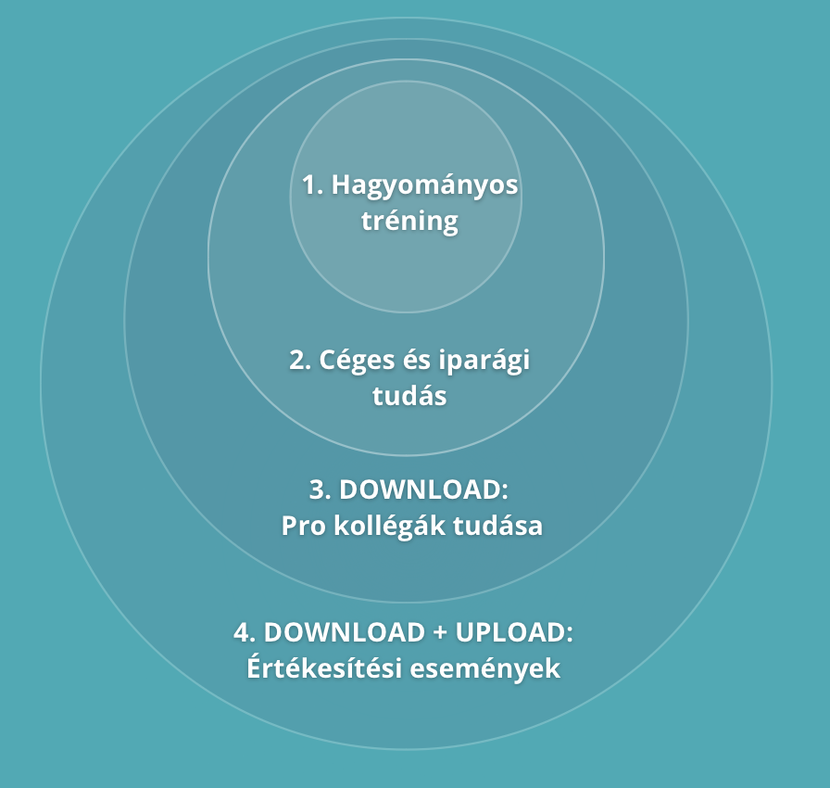



Slide 24



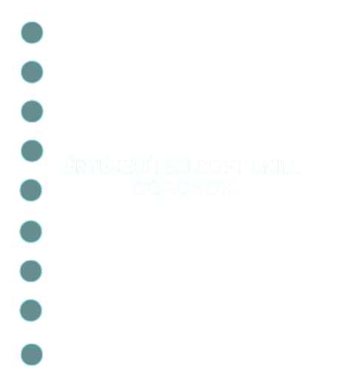
EGYÉNI TANULÁSI UTAK

Slide 25
SZÖVEGES TARTALOMMAL TANÍTHATÓ
Vannak korlátok
VANNAK KOMMUNIKÁCIÓS KÖLTSÉGEK
KIS SZÁZALÉKBAN, DE HIBÁZHAT.
VISZONT FOLYAMATOSAN TANÍTHATÓ!

